Slide 1
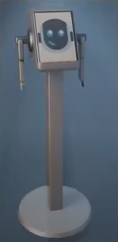
Robot Evaluation

Slide 2
فكرة المشروع :
هو روبوت لتقيم الأداء اليومي بالخدمة ويعرض تعابير الوجه وبإمكانه حضن الزائر او مصافحة
مهمة هذا المشروع نقول برسم UML لكي يفهم جميع المهندسين القيام بأعمالهم
وسيتم تحديد عدة رسمات منها :
- class diagram
-use case
-sequence diagram

Slide 3
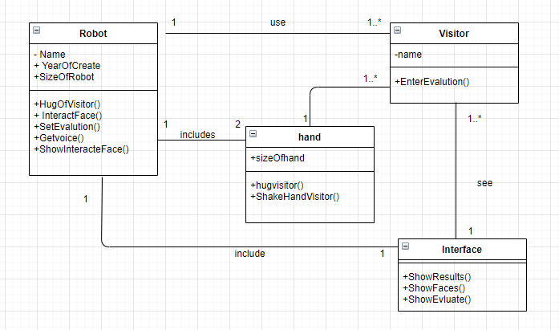
Class Diagram

Slide 4
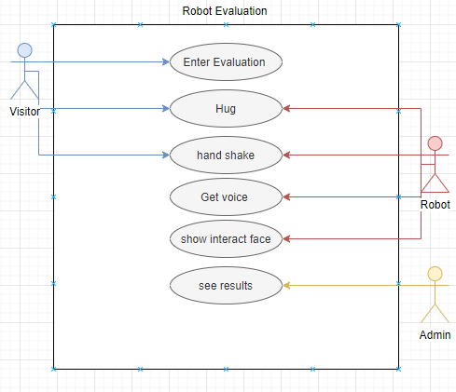
Use case

Slide 5
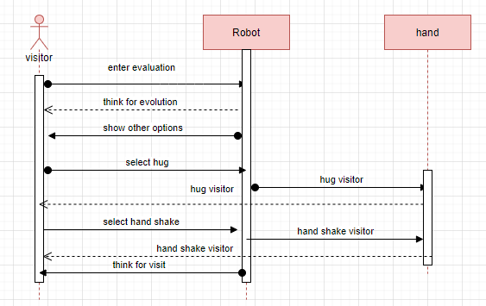
Sequence diagram

